Slide 1
Fren ROBOT V1.0

Slide 2
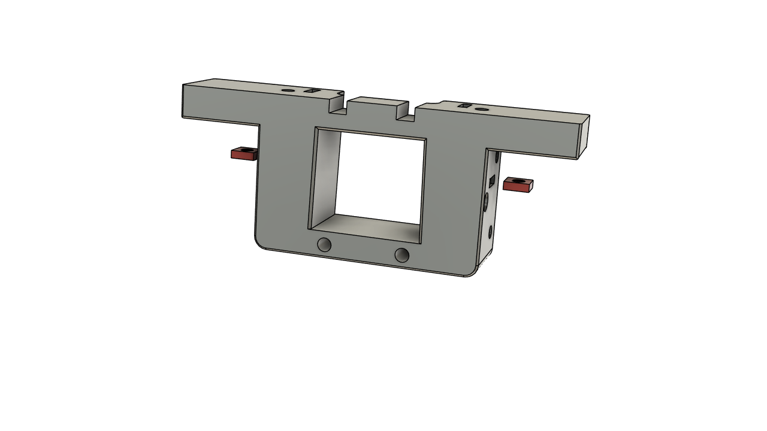
Vložte 2ks matka M3n

Slide 3
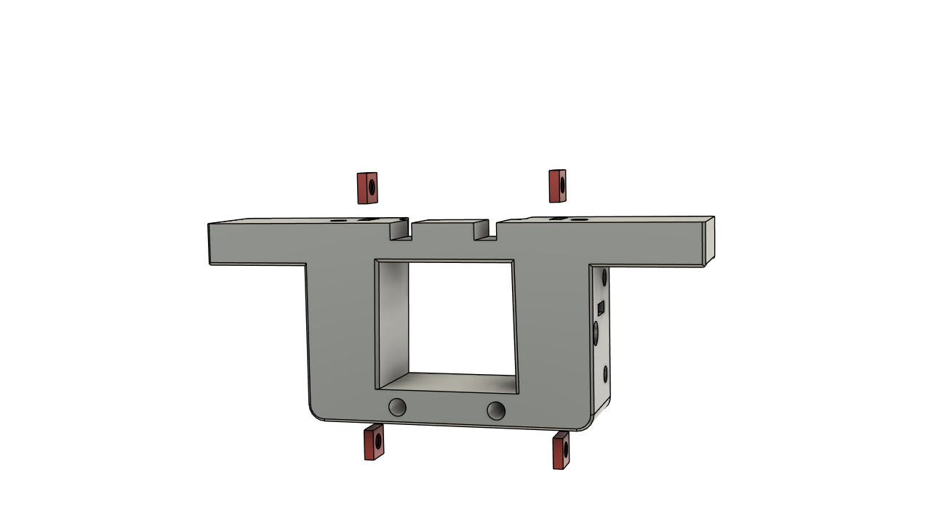
Vložte 4ks matka M3n

Slide 4
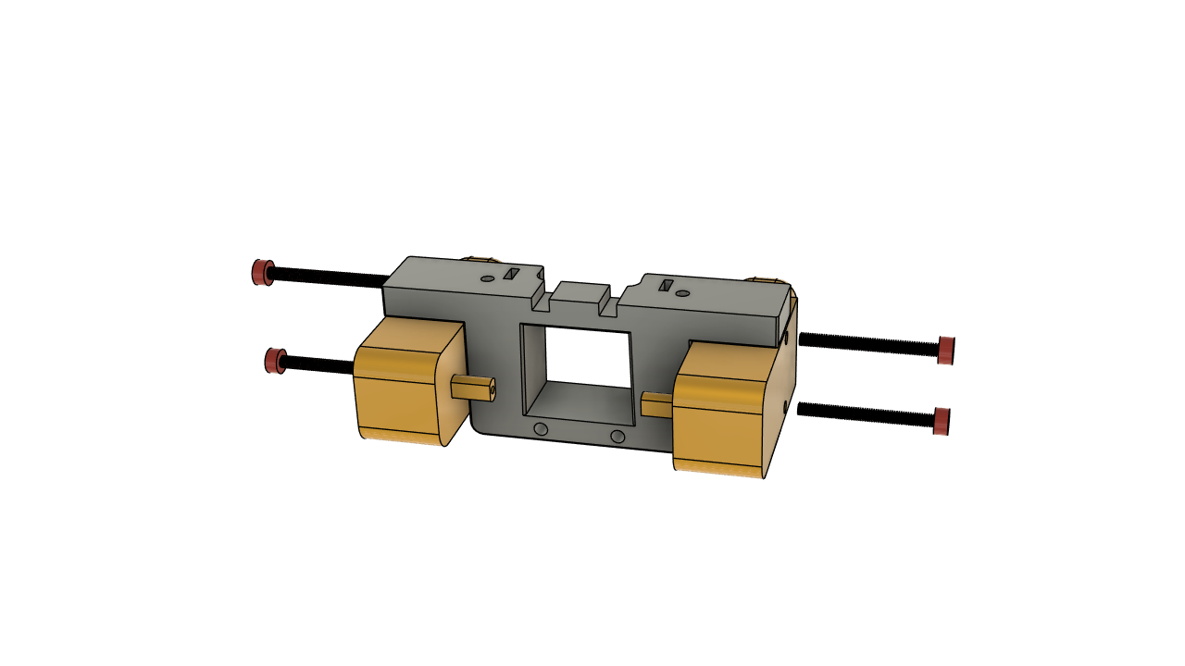
Zašroubujte 4ks M3x30

Slide 5
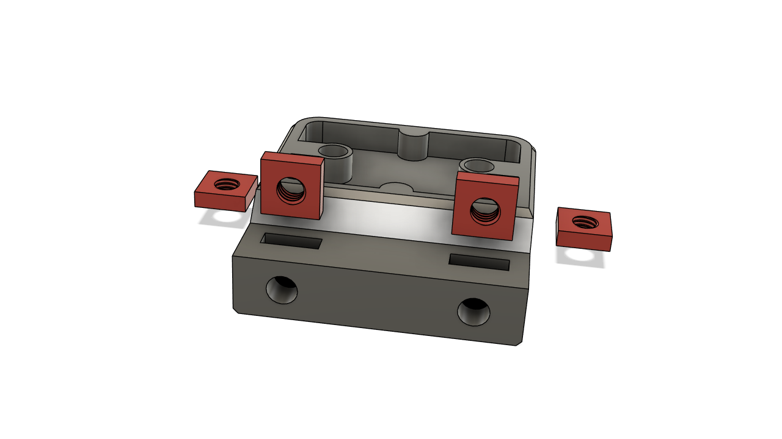
Vložte 4ks matka M3n

Slide 6
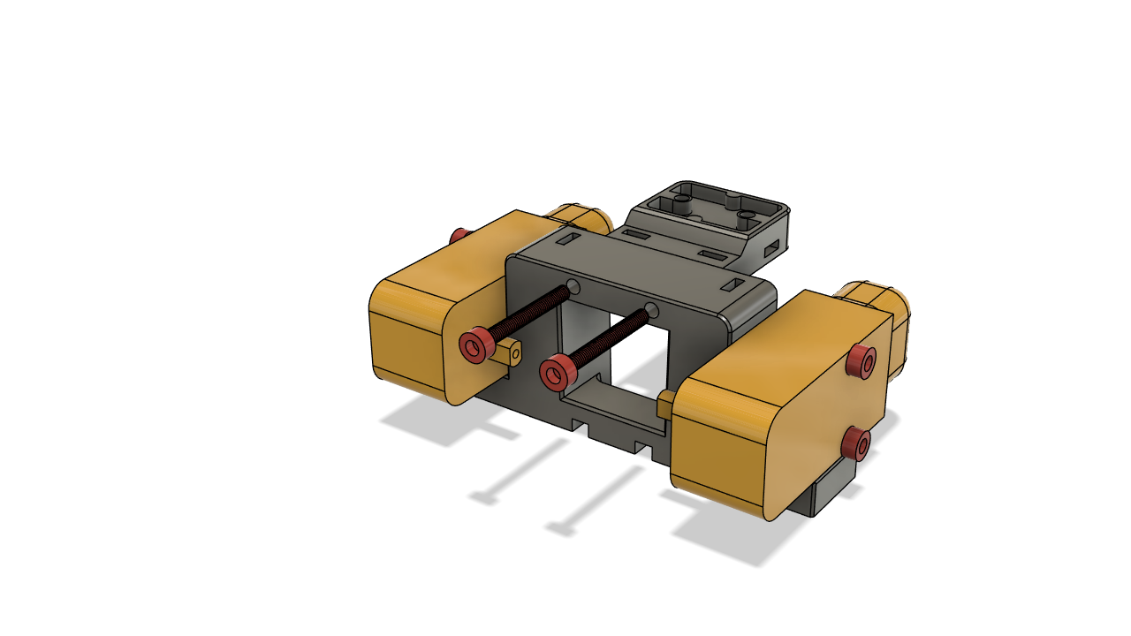
Zašroubujte 2ks M3x25

Slide 7
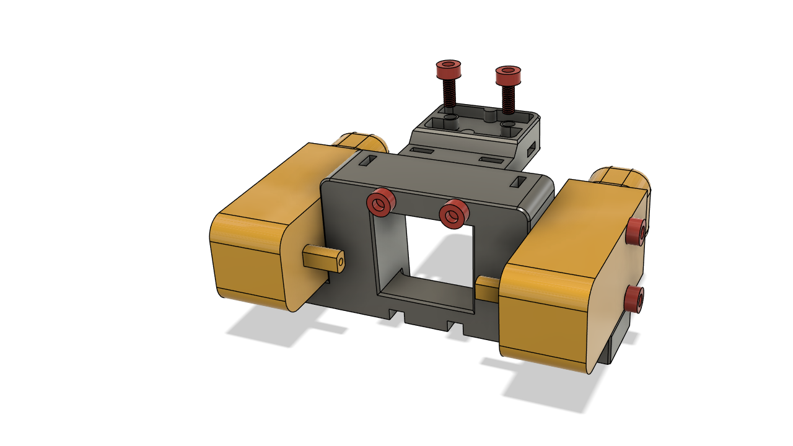
Vložte silon s kuličkou (není na obrázku) Zašroubujte 2x M3x8

Slide 8
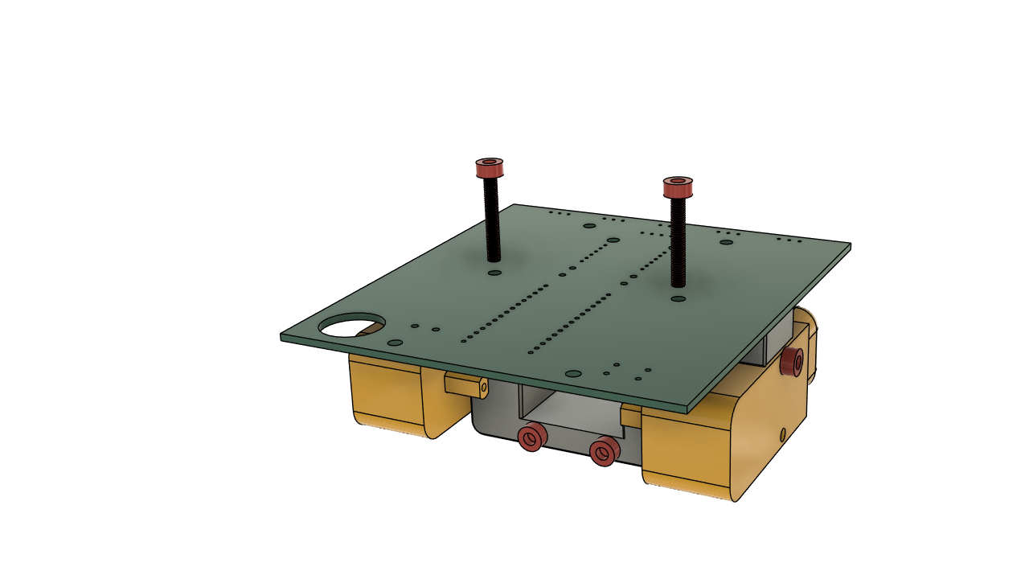
Zašroubujte M3x20

Slide 9
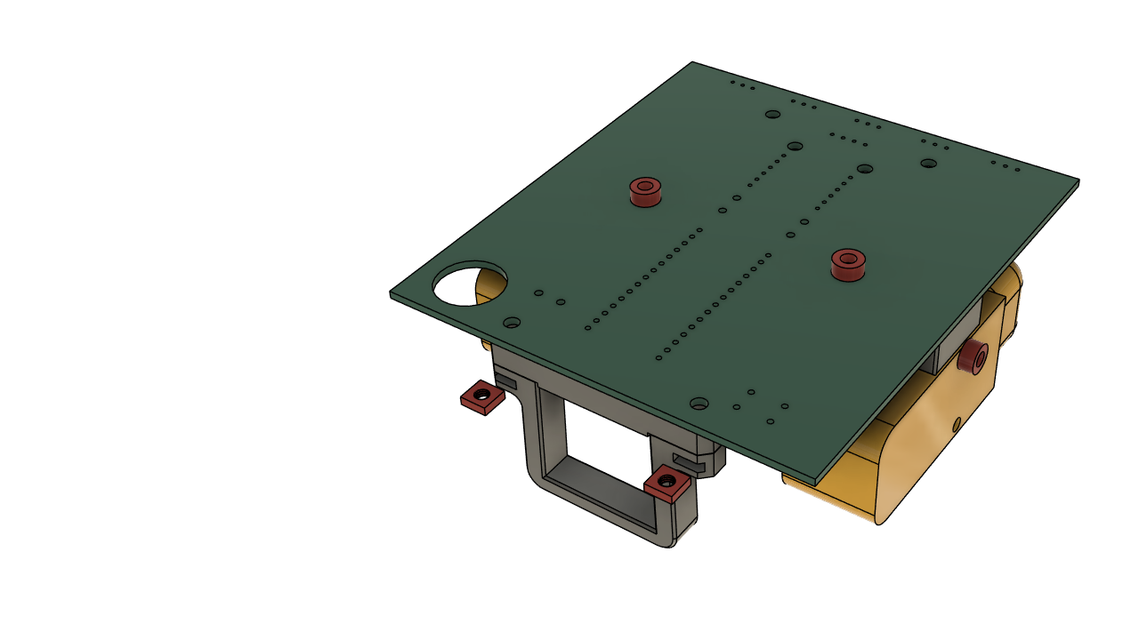
Vložte 2ks M3n

Slide 10
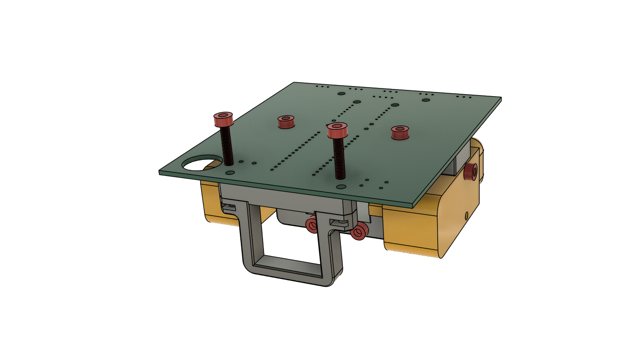
Zašroubujte 2ks M3x14

Slide 11
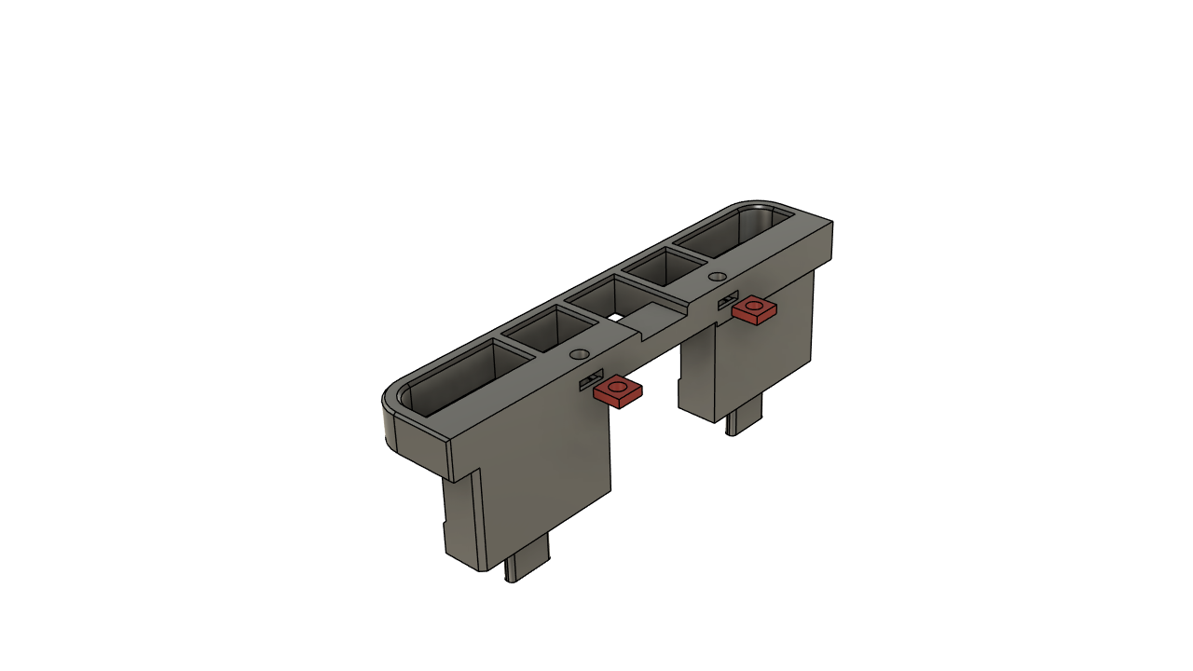
Vložte 2ks M3n

Slide 12
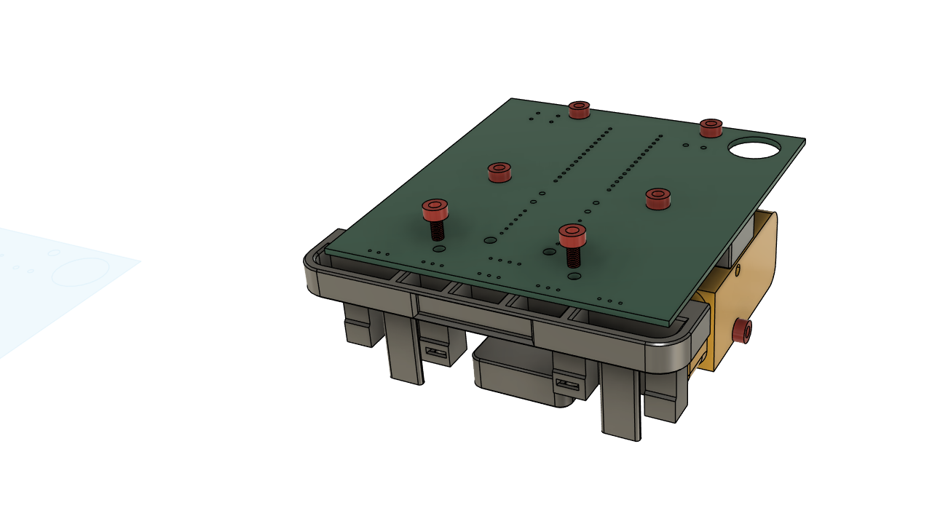
Zašroubujte 2ks M3x6

Slide 13
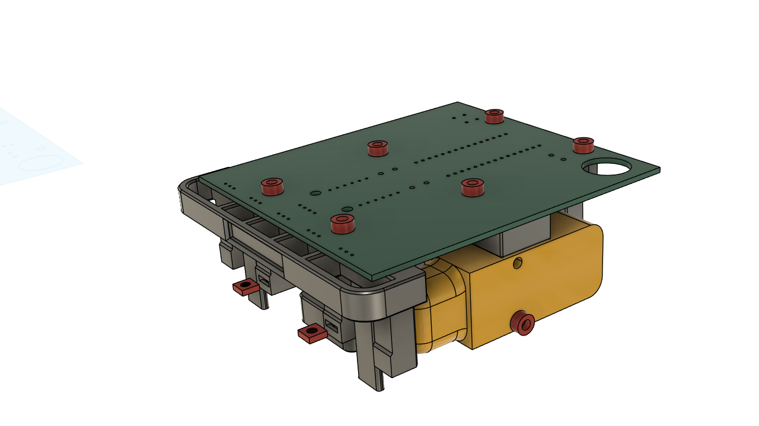
Vložte 2ks M3n

Slide 14
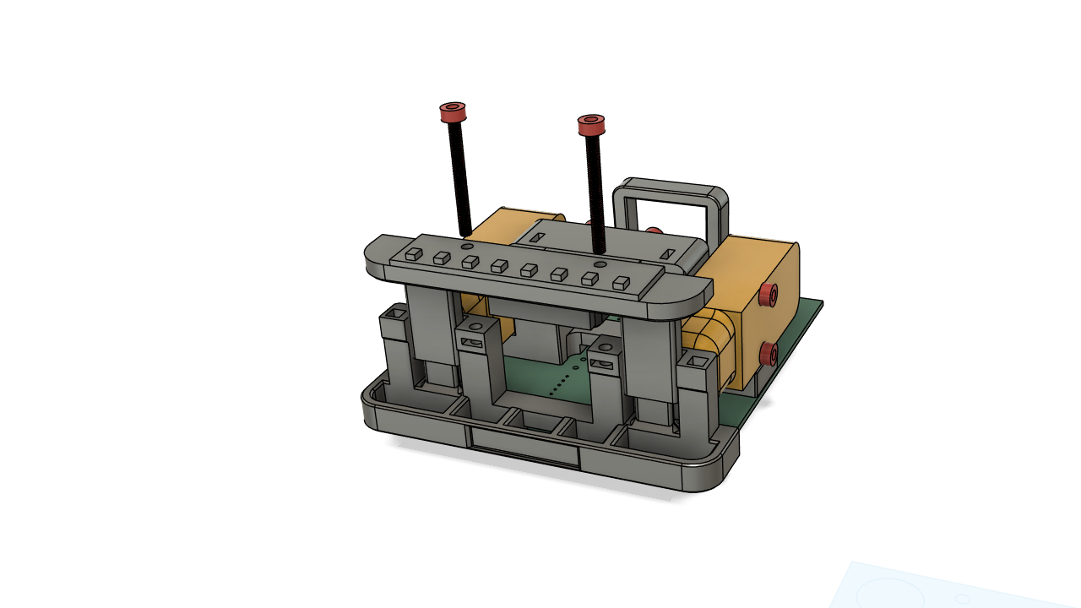
Vlože na strany pružiny (nejsou na obrázku) Vložte desku s IR čidly a zašroubujte 2ks M3x30

